Slide 1


AEM WEEKEND SHARING
AEM周末分享
第 169 期

Slide 2

AEM WEEKEND SHARING
时光匆匆，又一年过去，
每到母亲节，总是想立刻回到妈妈的身边。

Slide 3

AEM WEEKEND SHARING
为我们操劳，为我们忙碌；
就算在她们的节日，也是一如既往。

Slide 4

AEM WEEKEND SHARING
在属于她的节日，我们终于停下匆忙的脚步。
想和她说说话，就算她开始变得有些啰嗦。

Slide 5
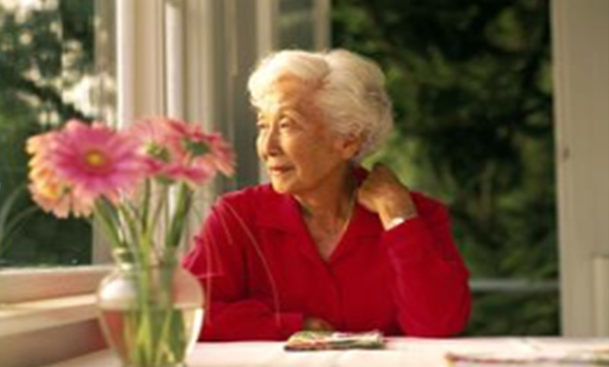
AEM WEEKEND SHARING
想给她捶捶背、捏捏肩，这时候突然发现
一切都没有改变，只是妈妈的皱纹多了一些。

Slide 6
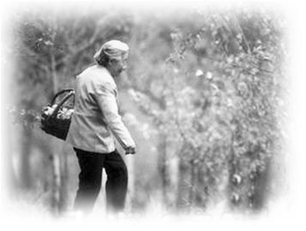
AEM WEEKEND SHARING
皱纹会爬上她们的脸颊，时光会染白她们的头发；
她们开始记不住复杂的事情，走不太远的路就会感到疲乏。

Slide 7

AEM WEEKEND SHARING
没有人能改变时间的速度，但是我们的妈妈，
请别让她就这样慢慢老去。

Slide 8
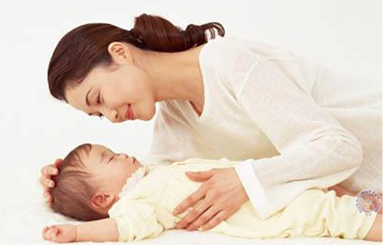
AEM WEEKEND SHARING
别让她曾经乌黑亮丽的长发，
因为操劳而染上斑白。

Slide 9

AEM WEEKEND SHARING
别让她曾经拉着我们的柔软大手，
因为操劳而变得粗糙。

Slide 10

AEM WEEKEND SHARING
别让她曾为了我们匆匆忙碌的身姿，
因为岁月压得弯曲。

Slide 11

AEM WEEKEND SHARING
我们要成为她的依靠，
像她曾经为我们挡风遮雨。

Slide 12

AEM WEEKEND SHARING
我们要耐心的陪在她们身边，像她们小时候陪着我们一样；
我们也应该耐心听她们讲话，像她们曾经教我们牙牙学语。

Slide 13

AEM WEEKEND SHARING
就算她变得脾气不好，有时候丢三落四；
帮她做手中的脏活累活，像她曾为我们操劳忙碌那样。

Slide 14

AEM WEEKEND SHARING
给她永远年轻的心，关心她的健康；
让我们一起祝愿我们的妈妈永远健康、年轻！

Slide 15

AEM WEEKEND SHARING
周末愉快！
共创 共进 共赢 共享
AEM科技人力资源部

